Slide 1
Perfüzyonistler Derneği
5. Perfüzyon Sempozyumu
Ahmet Ali ÇOBAN
Perfüzyonistler Derneği Başkanı
Titanic Lara / ANTALYA
8/10 Kasım 2019

Slide 2
Perfüzyonistler Derneği
12. Olağan Genel Kurul
13 / Mayıs / 2018
Ahmet Ali ÇOBAN | Başkan | Adana Şehir Eğitim ve Araştırma Hastanesi
Mehmet Hadi ÇAĞLAYAN | Sekreter | Uludağ Üniversitesi Tıp Fakültesi Kalp ve Damar Cerrahisi Anabilim Dalı
Nihal KOLBAŞ | Sayman | Marmara Üniversitesi Tıp Fakültesi Kalp ve Damar Cerrahisi Anabilim Dalı
Doğanay ÖNAL | Üye | Ege Üniversitesi Tıp Fakültesi Kalp ve Damar Cerrahisi Anabilim Dalı
Sabır Alkan UKAN | Üye | Antalya Üniversitesi Tıp Fakültesi Kalp ve Damar Cerrahisi Anabilim Dalı
Semih Ufuk TEZEREN | Üye | Ankara Üniversitesi Tıp Fakültesi Kalp ve Damar Cerrahisi Anabilim Dalı
Şeyhmus YERSEL | Üye | Münih Kalp Merkezi
Tamer SARI | Üye (EBCP Temsilcisi) | Bayındır Hastanesi
Tolga ÖZTEMEL | Üye | Bakırköy Dr. Sadi Konuk Eğitim ve Araştırma Hastanesi
PERFÜZYONİSTLER
DERNEĞİ

Slide 3
Merhaba
12. Olağan Genel Kurul toplantımız ile yeni dönem yönetim ve denetim kurulu üyelerini seçtik .Gerekli görev dağılımını yaptık.
Derneğimiz 20. yılını doldurdu. Üyelerimiz , meslek yasamız ve dernek merkezimizle , ayağımız yere basar hale geldik. Kök verdik , yerleştik. Bir çınar ağacı olma yolunda ilerliyoruz.
Bu dönemde daha da gelişmek istiyoruz. Bu amaçla elimizden geldiğince , gücümüzün yettiğince birçok projeyi gerçekleştirmeye çalışacağız.
Sektörde öncü ulusal ve uluslararası firmalarla ortak eğitim projeleri planlamaktayız.
Önceki yıllarda yaptığımız gibi bölgesel eğitim toplantılarını yapmaya devam edeceğiz. Van , Tekirdağ , İzmir , Samsun , Bursa , İstanbul ve Ankara gibi şehirlerde ve sizden gelen talepler doğrultusunda başka şehirlerde de bölgesel eğitim toplantıları yapmayı planlamaktayız.
Üyelerimizden gelen başvurularla, yapılacak çekiliş ile yurt içine veya yurt dışına kongre , hastane ziyareti gibi etkinliğe katılımı sağlamaya devam edeceğiz.
Bu dönem sizlerle birlikte , iş sağlığı / hasta sağlığı ve güvenliği açısından çok önemli olan , Meslek Standartlarını , Uygulama Klavuzlarını hazırlamaya çalışacağız.
Yeni Mezun Perfüzyonist arkadaşlarımızın bilgi , beceri ve pratiklerini arttırmak amacıyla , gönüllü kliniklere eğitime gitmelerini sağlamak istiyoruz.
Yurt içinde veya yurt dışında düzenlenen kongre , seminer vb. bilimsel içerikli toplantılarda sunum yapacak olan üyelerimizi desteklemeye çalışacağız.
Sesimizi , bilgimizi , tecrübelerimizi paylaşabileceğimiz , ulusal ve uluslararası yayınlardan derlenmiş güncel bilimsel makaleleri içeren bir yazılı yayın yapmaya çalışacağız.
En önemlisi , mesleğimizi ve meslektaşlarımız korumaya ve geliştirmeye devam edeceğiz.
Değerli Arkadaşlar
Perfüzyonistler Derneği sizlerden oluşuyor.
Yönetim Kurulu Derneğimizin sadece bir temsil yüzüdür.
İyi bir meslek standardı için sizin desteğinize ihtiyacımız olduğunu unutmayın lütfen.
Arayın ! Sorun ! Eleştirin ! Önerin !
Hep Birlikte , Daha iyiye … Daha güzele…
PERFÜZYONİSTLER
DERNEĞİ

Slide 4
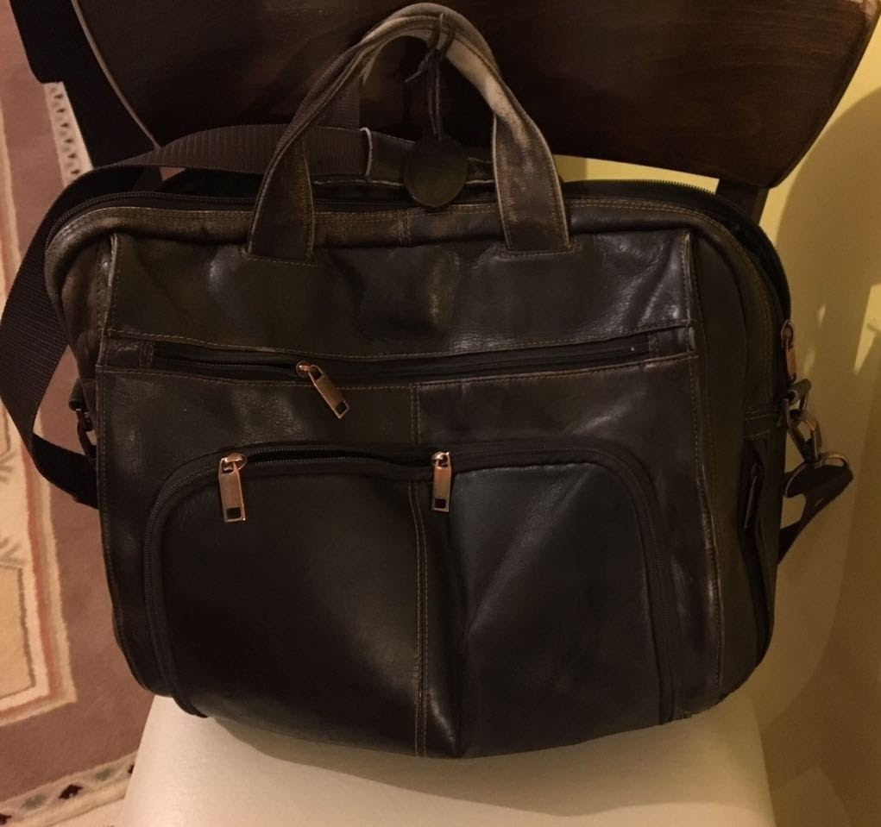
www.perfuzyon.org.tr
PERFÜZYONİSTLER
DERNEĞİ

Slide 5
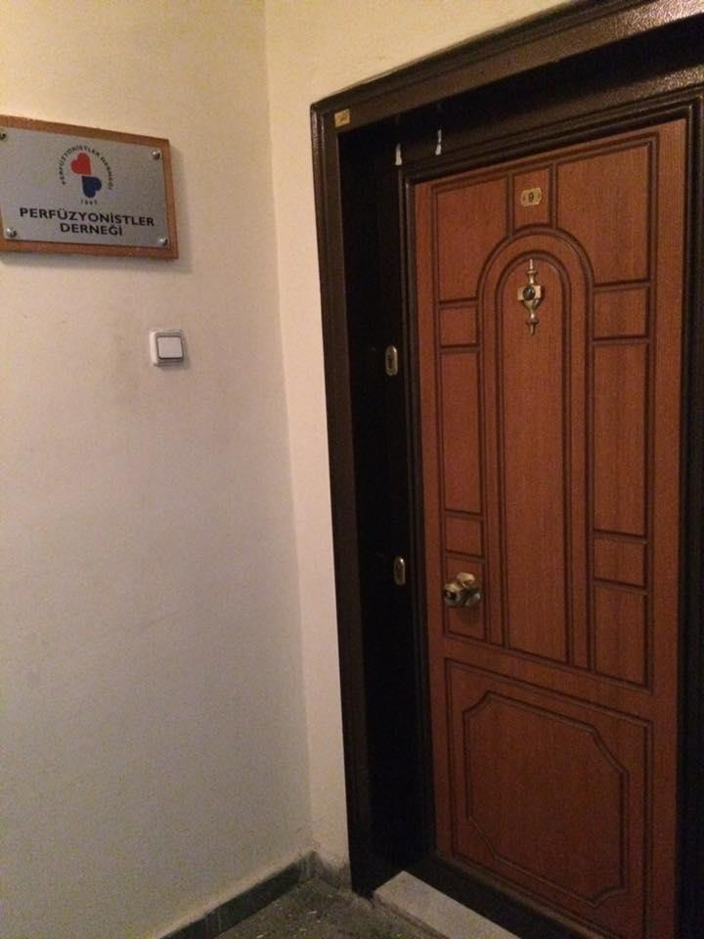
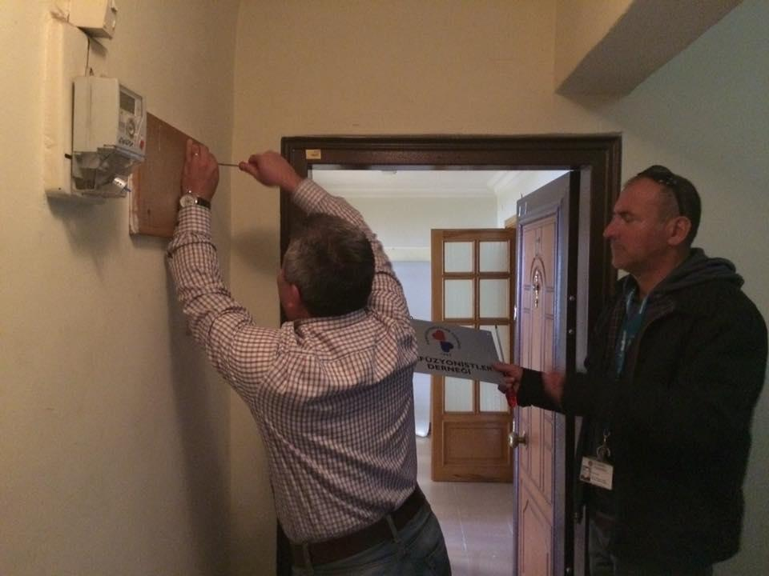
Dernek Merkezimiz - Ankara
24 Eylül 2016 ANKARA
PERFÜZYONİSTLER
DERNEĞİ

Slide 6
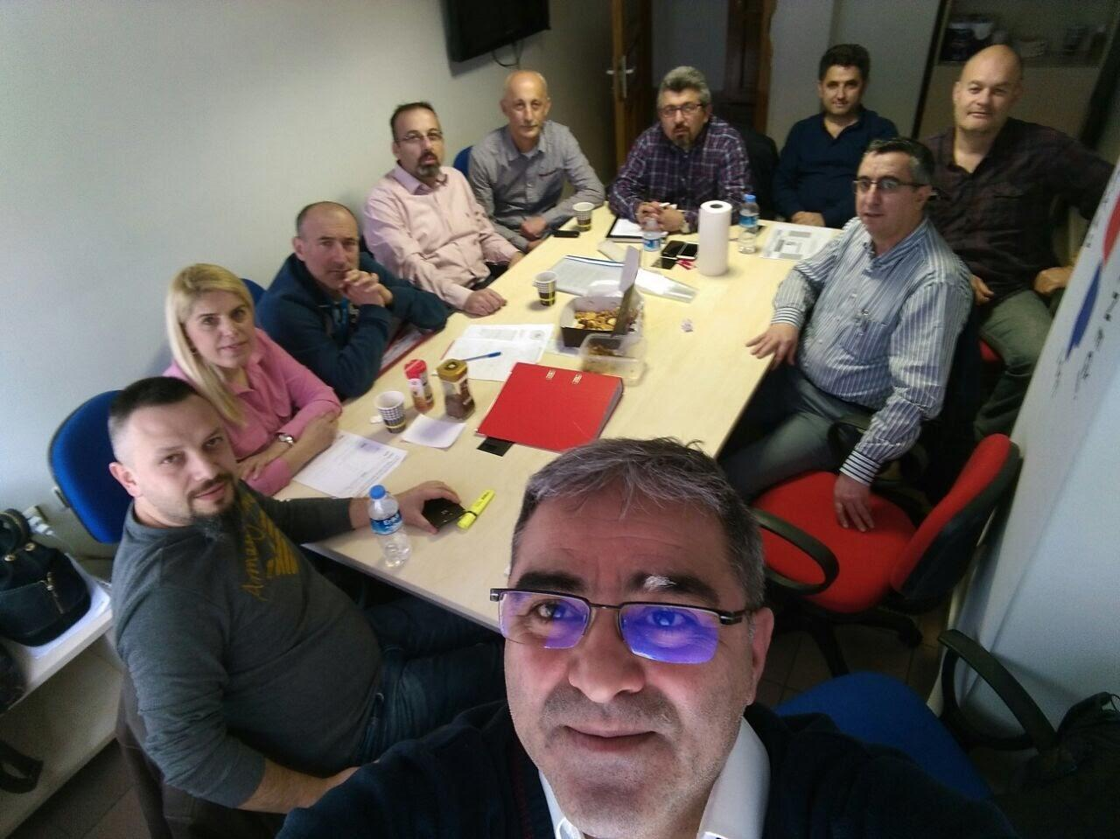
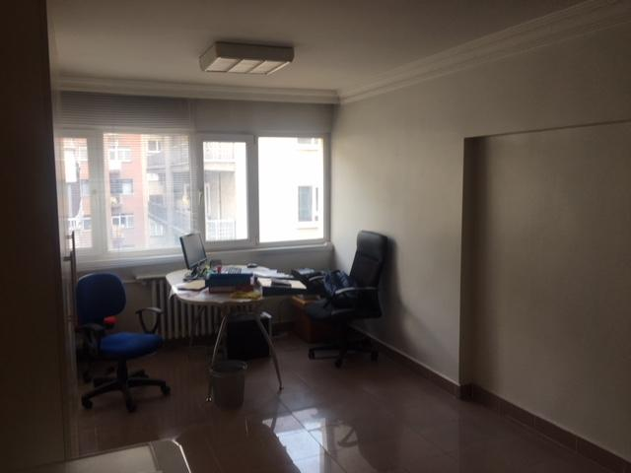
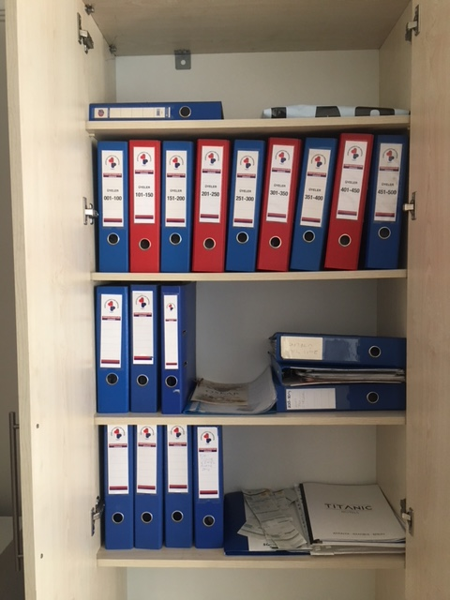
PERFÜZYONİSTLER
DERNEĞİ

Slide 7
Web Sitemiz
PERFÜZYONİSTLER
DERNEĞİ

Slide 8
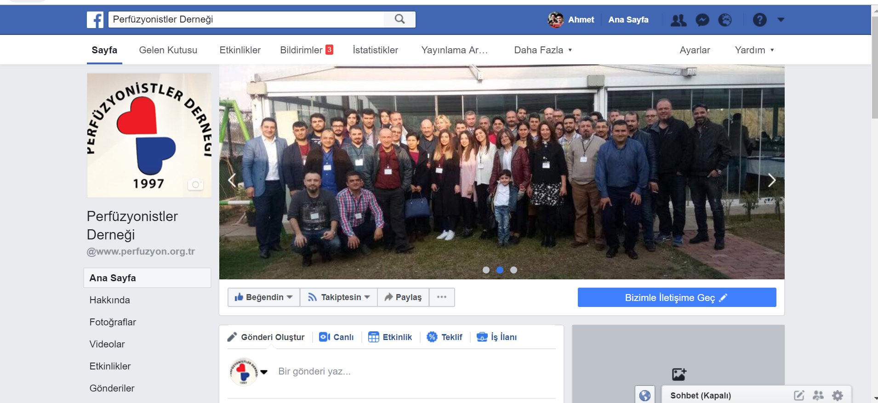
Facebook Sayfamız
PERFÜZYONİSTLER
DERNEĞİ

Slide 9
YouTube Kanalımız
PERFÜZYONİSTLER
DERNEĞİ

Slide 10
Üye Yönetim Sistemimiz
PERFÜZYONİSTLER
DERNEĞİ

Slide 11
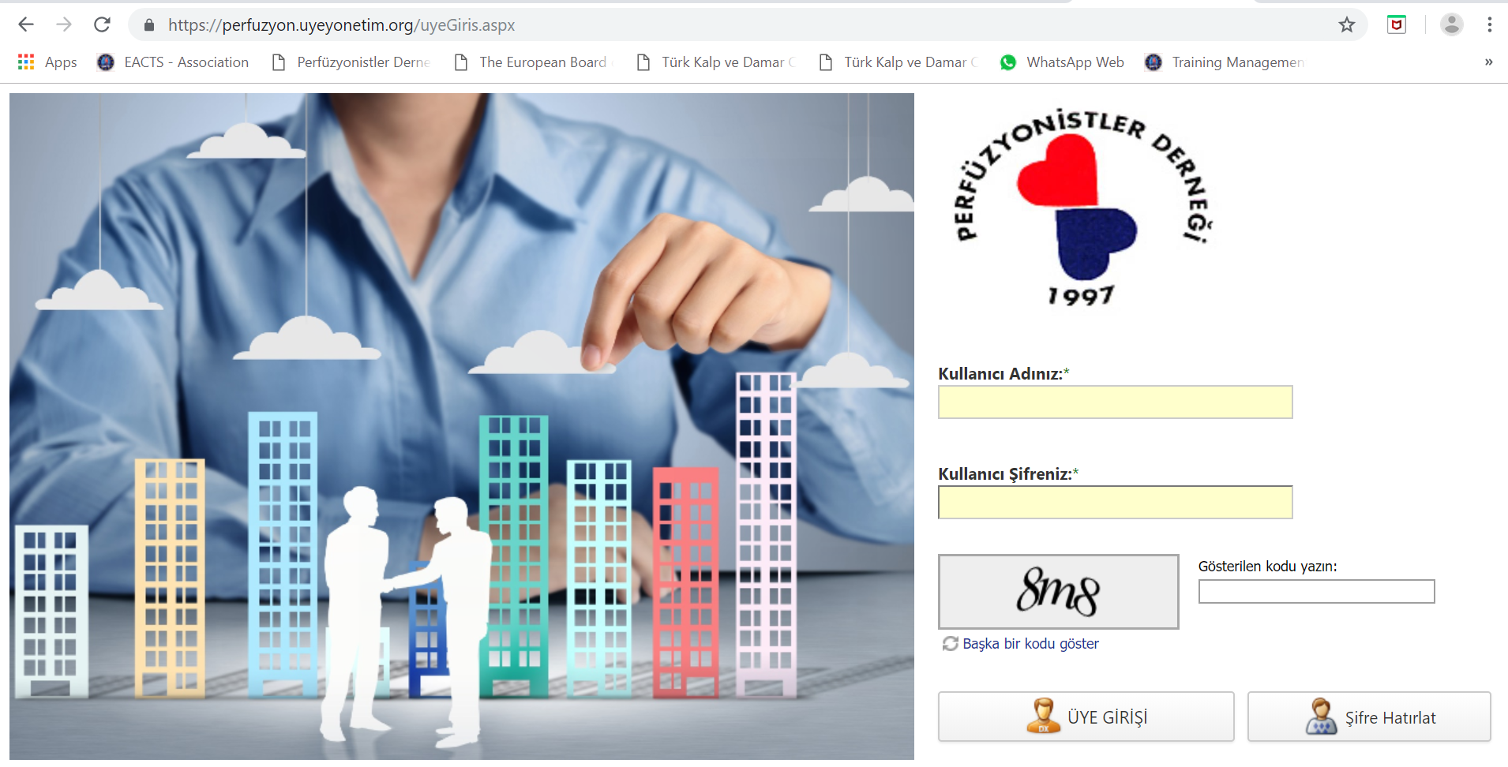
PERFÜZYONİSTLER
DERNEĞİ

Slide 12
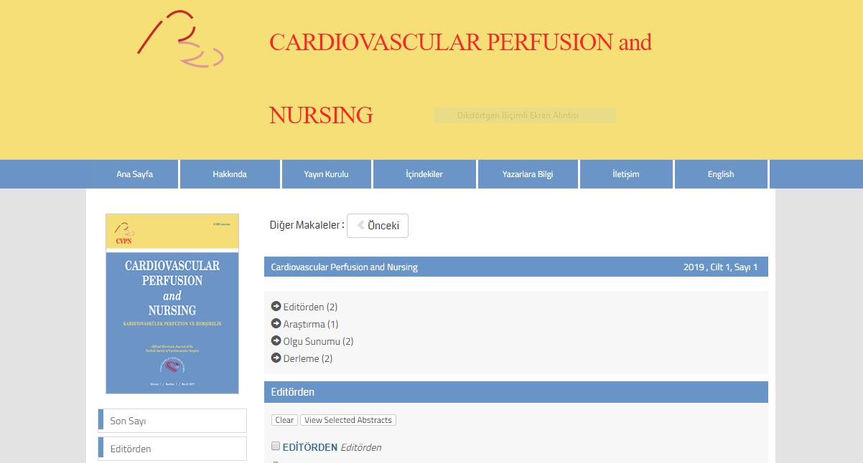
Perfüzyon ve Hemşirelik Dergisi
PERFÜZYONİSTLER
DERNEĞİ

Slide 13
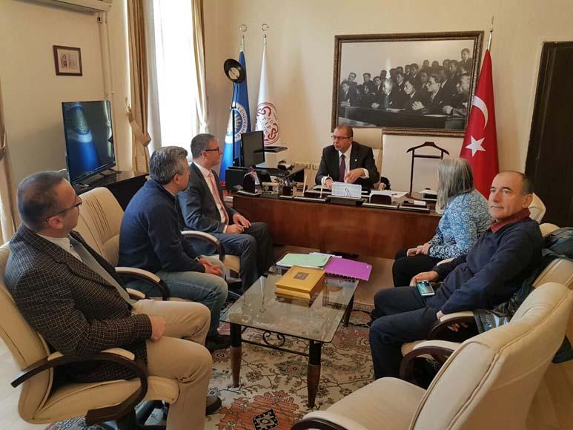
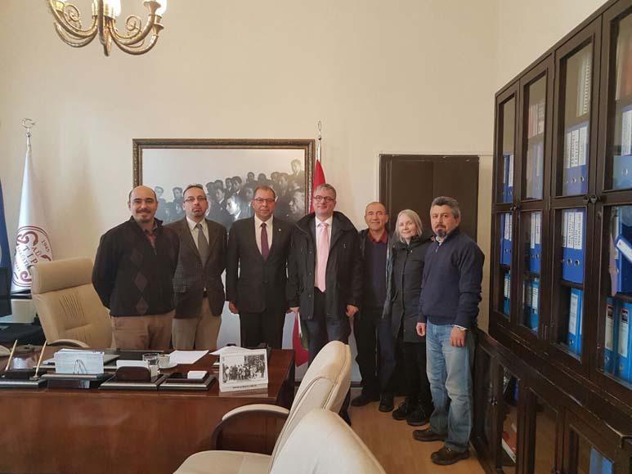
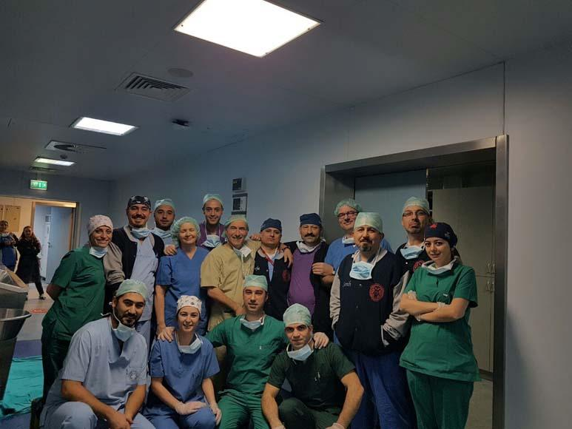
19/Aralık/2016 Pazartesi
Ankara Üniversitesi Tıp Fakültesi
Teşekkürler Prof. Dr. Rüçhan AKAR
PERFÜZYONİSTLER
DERNEĞİ

Slide 14
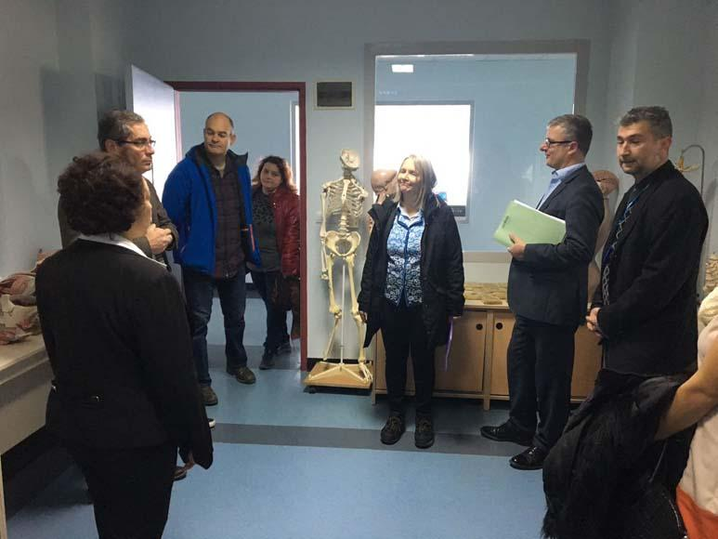
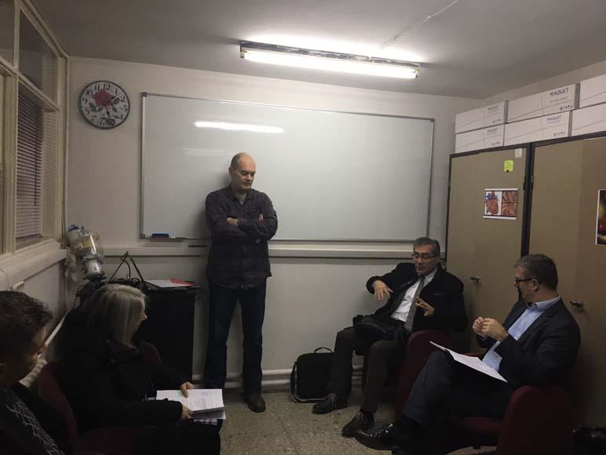
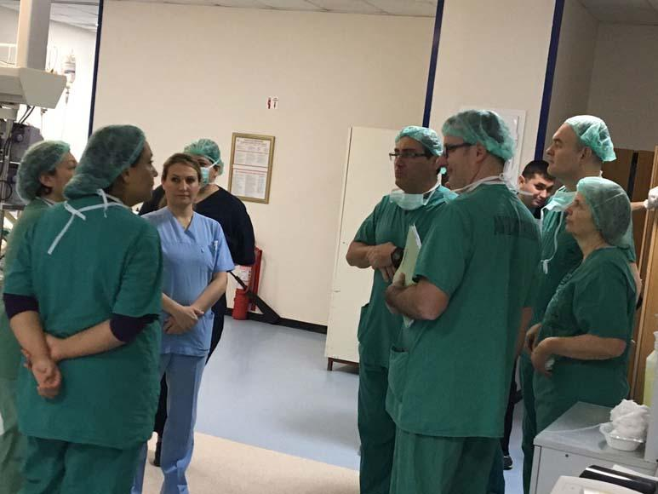
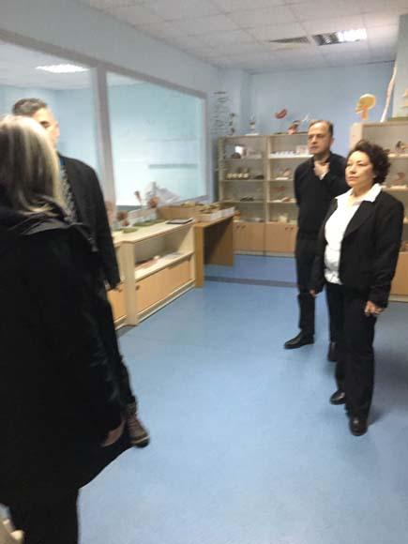
20/Aralık/2016 Salı
9 Eylül Üniversitesi Tıp Fakültesi
Teşekkürler Prof. Dr. Erdem Erinç Silistreli, Perf. Nuran Ay DERELİ
PERFÜZYONİSTLER
DERNEĞİ

Slide 15
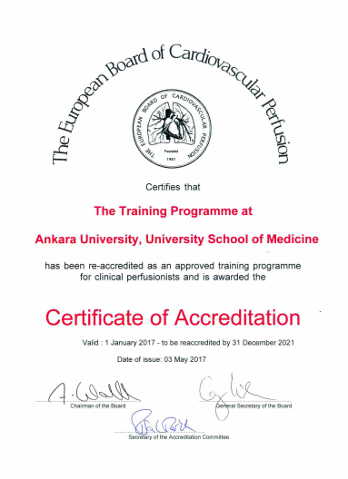
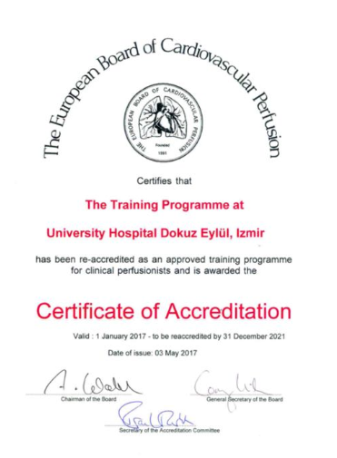
PERFÜZYONİSTLER
DERNEĞİ

Slide 16
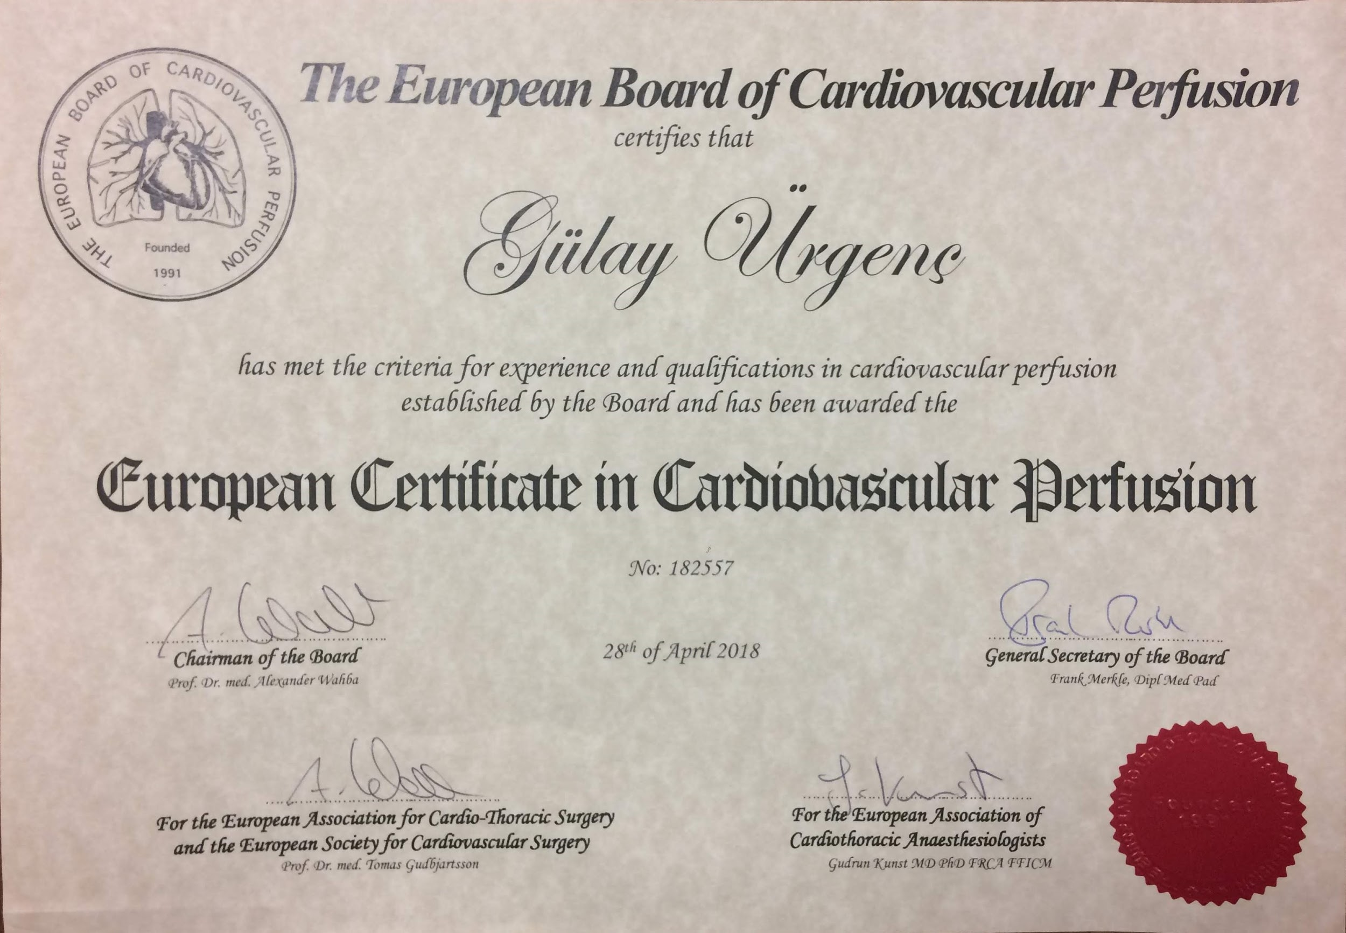
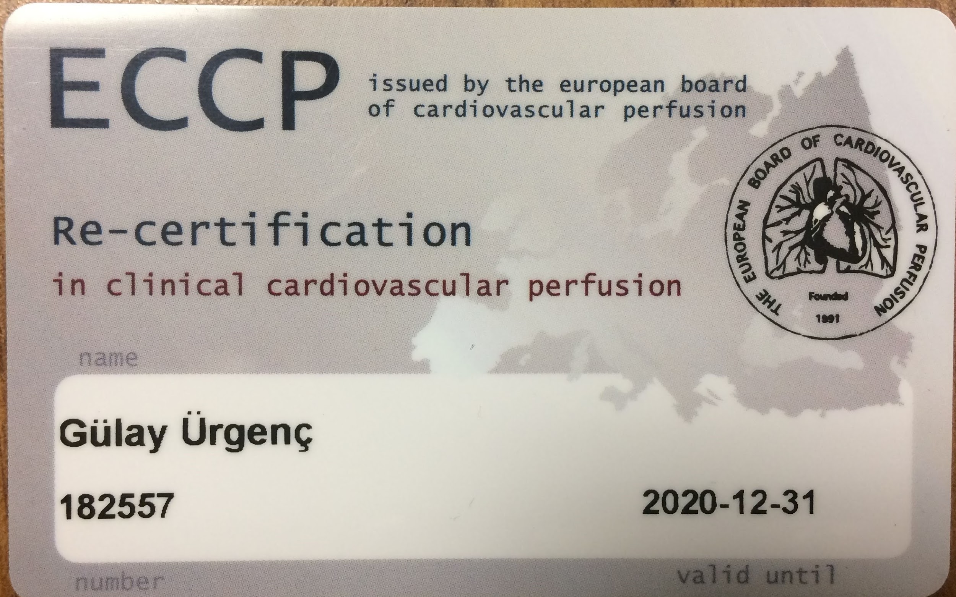
PERFÜZYONİSTLER
DERNEĞİ

Slide 17
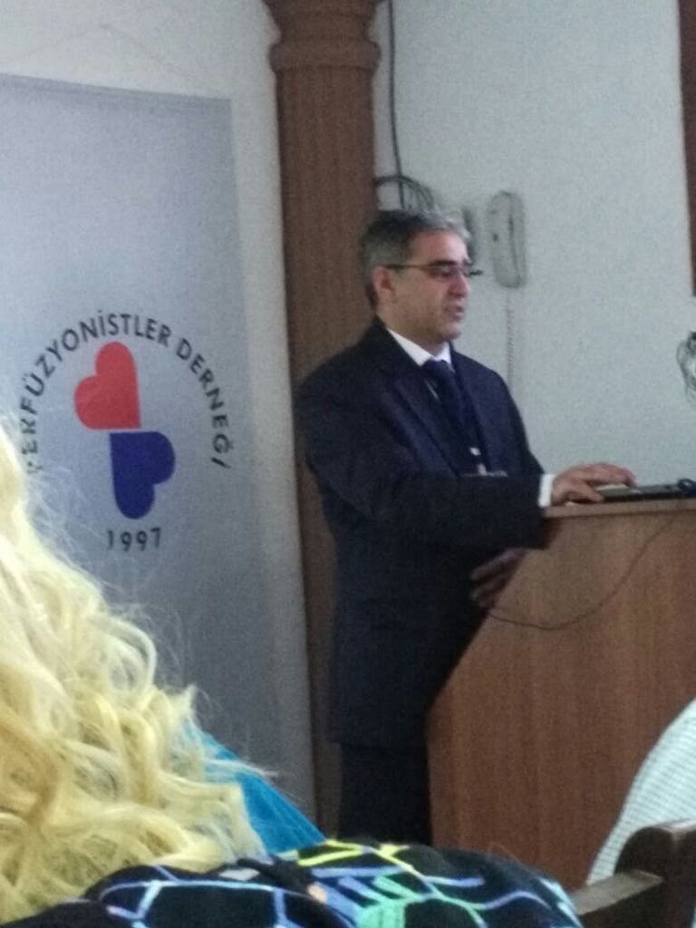
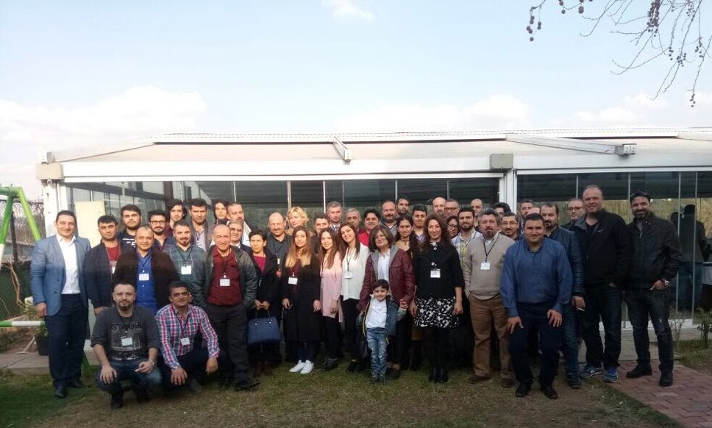
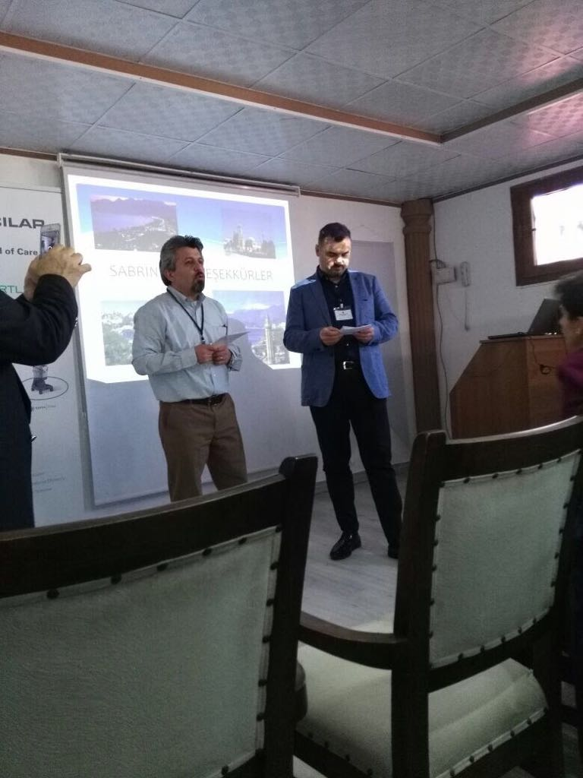
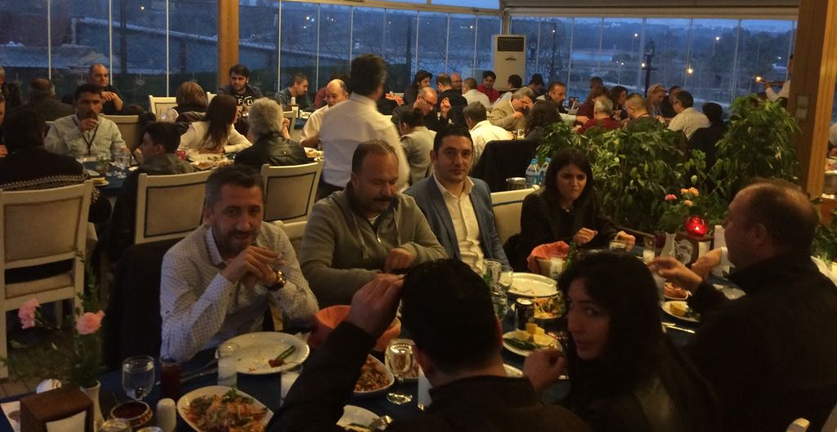
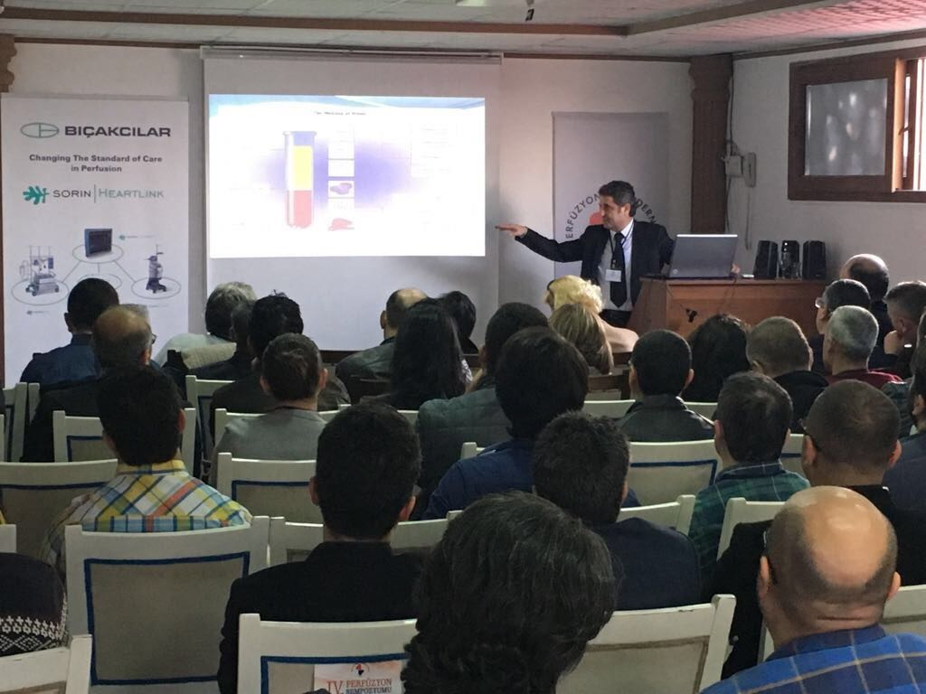
Bölgesel Eğitim Toplantıları - Adana
25 Şubat 2017 Cumartesi
Çapa Restaurant /Adana
PERFÜZYONİSTLER
DERNEĞİ

Slide 18
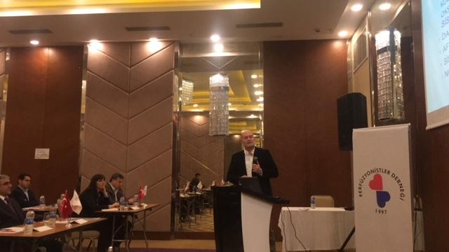
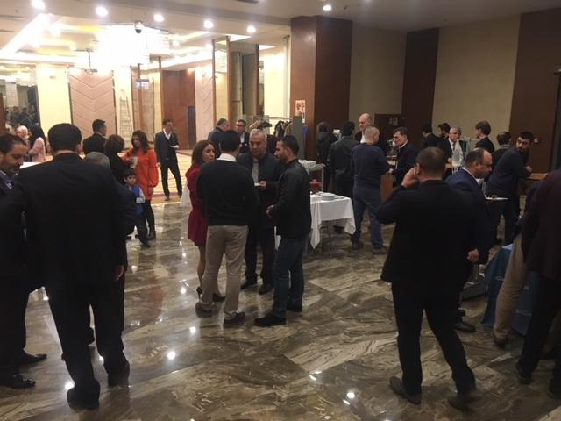
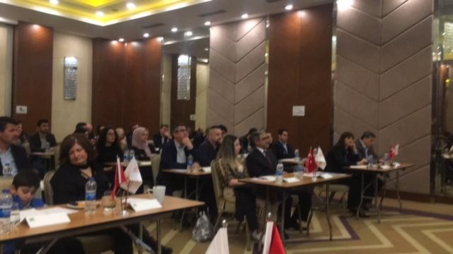
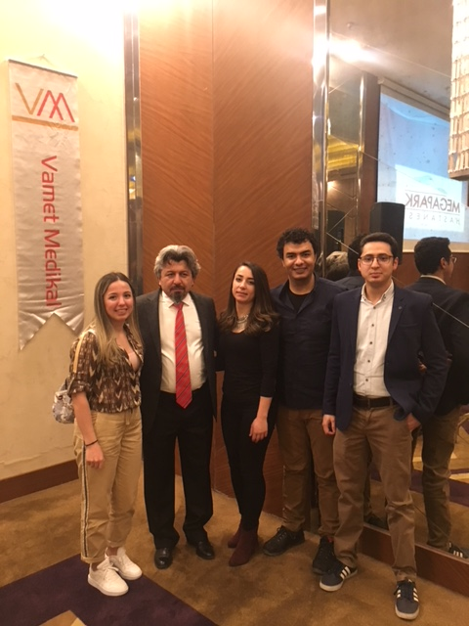
Bölgesel Eğitim Toplantıları - Gaziantep
24/Şubat/2018 Cumartesi
Holiday İnn Hotel / Gaziantep
PERFÜZYONİSTLER
DERNEĞİ

Slide 19
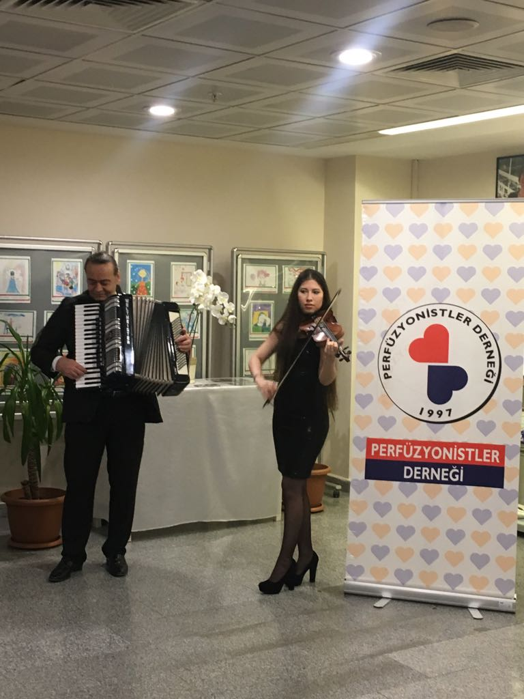
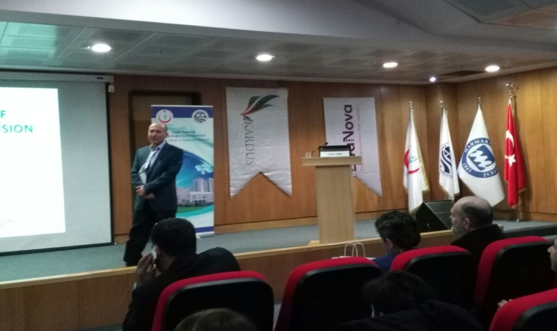
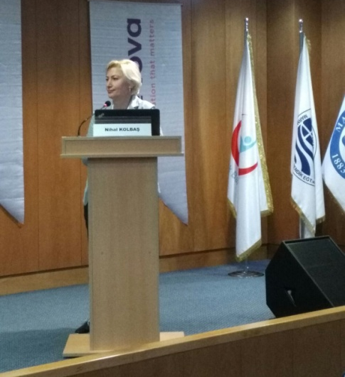
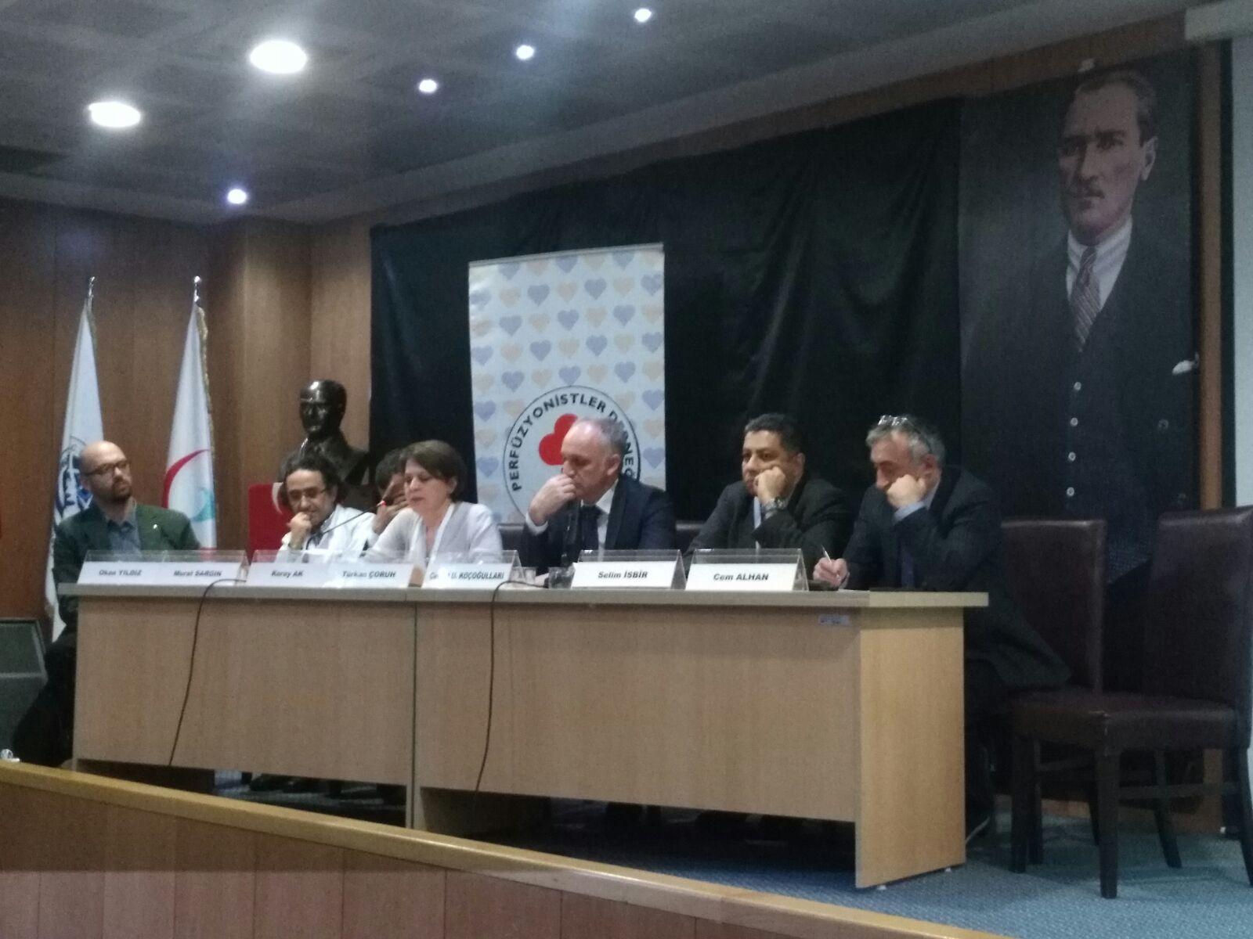
Bölgesel Eğitim Toplantıları - İstanbul
31/Mart/2018 Cumartesi
T.C. Sağlık Bakanlığı Marmara Üniversitesi EAH
PERFÜZYONİSTLER
DERNEĞİ

Slide 20
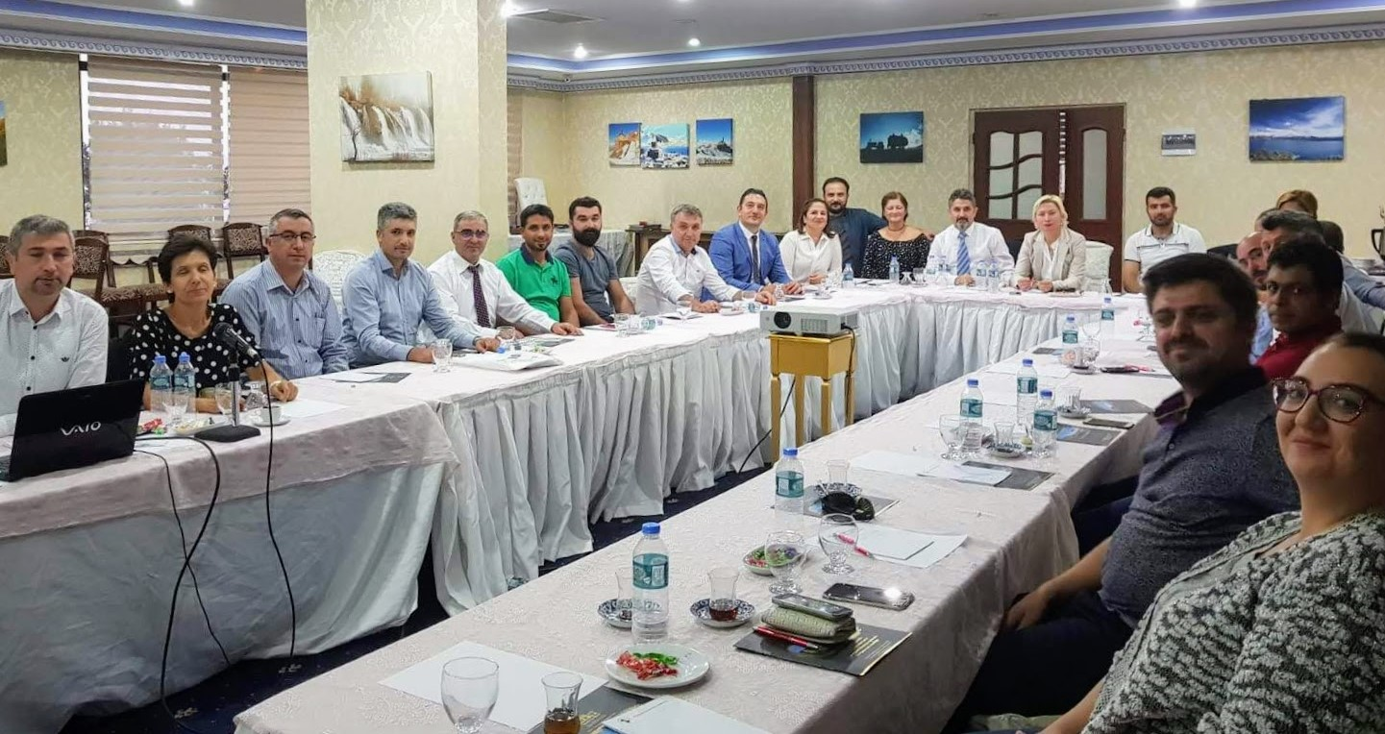
Bölgesel Eğitim Toplantıları -Van
29/Eylül/2018 Cumartesi
Şahmaran Merit Hotel / Van
PERFÜZYONİSTLER
DERNEĞİ

Slide 21
Bölgesel Eğitim Toplantıları - Tekirdağ
24 Kasım 2018 Cumartesi
Namık Kemal Üniversitesi / Tekirdağ
PERFÜZYONİSTLER
DERNEĞİ

Slide 22
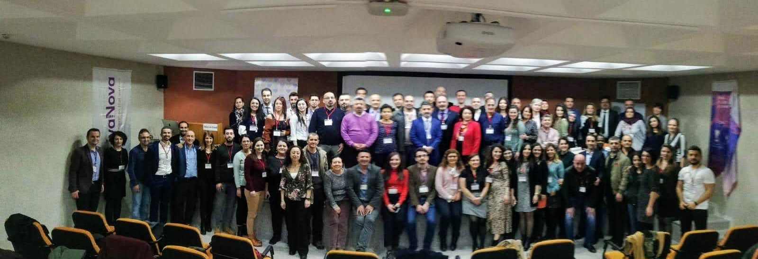
Bölgesel Eğitim Toplantıları - İzmir
24 Şubat 2019 Cumartesi
Ege Üniversitesi / İzmir
PERFÜZYONİSTLER
DERNEĞİ

Slide 23
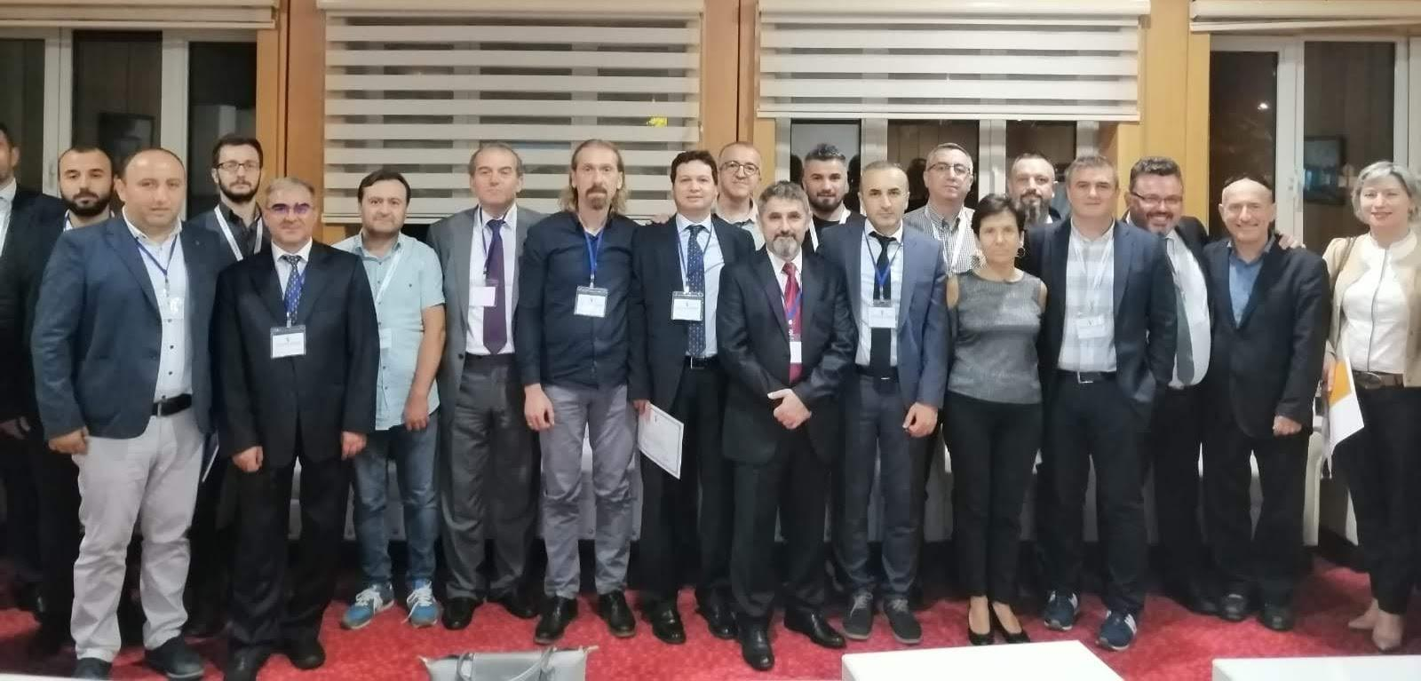
Bölgesel Eğitim Toplantıları - Samsun
28 Eylül 2019 Cumartesi
Samsun Eğitim ve Araştırma Hast / Samsun
PERFÜZYONİSTLER
DERNEĞİ

Slide 24
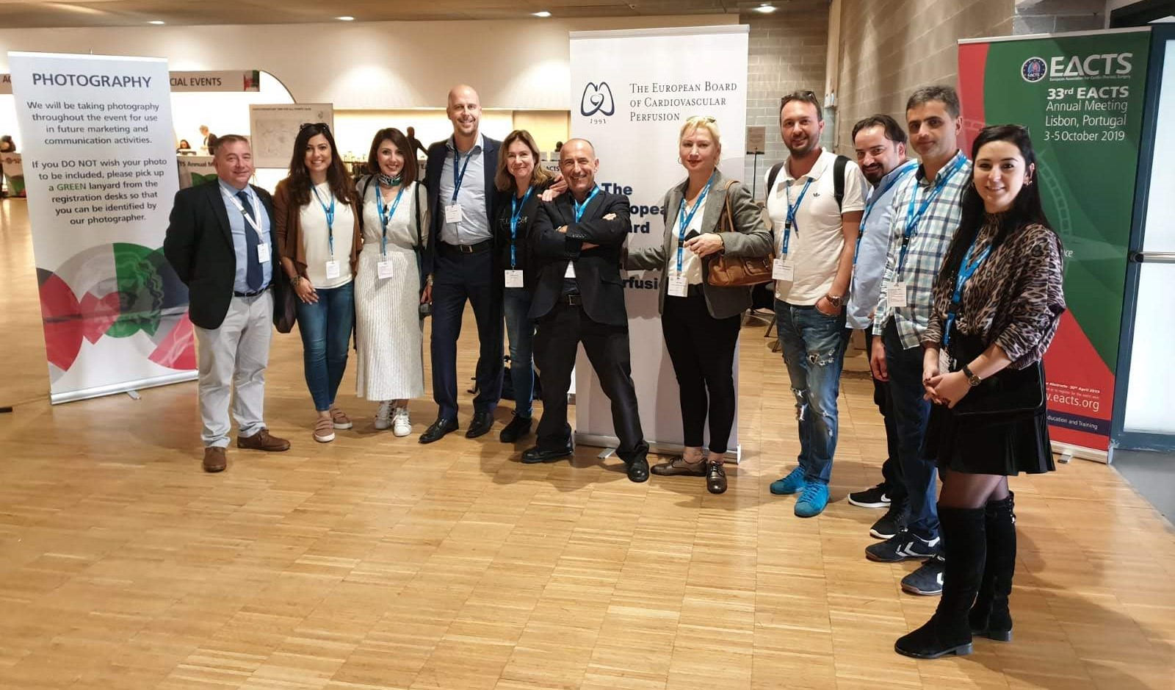
EACTS KONGRESİ 2018 - MİLANO
PERFÜZYONİSTLER
DERNEĞİ

Slide 25
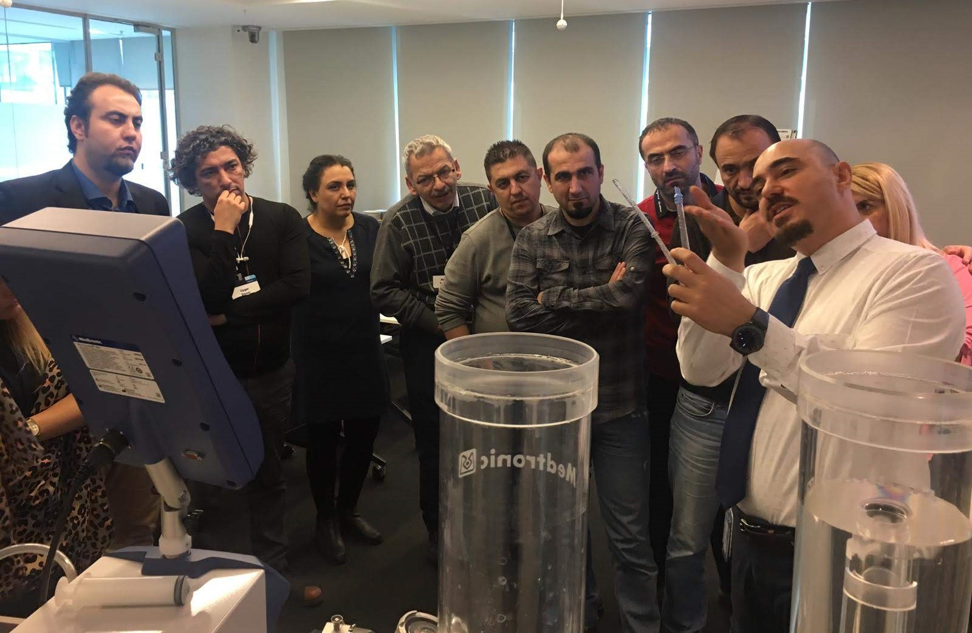
AKIŞ FİZYOLOJİSİ KURSU - İSTANBUL
PERFÜZYONİSTLER
DERNEĞİ

Slide 26
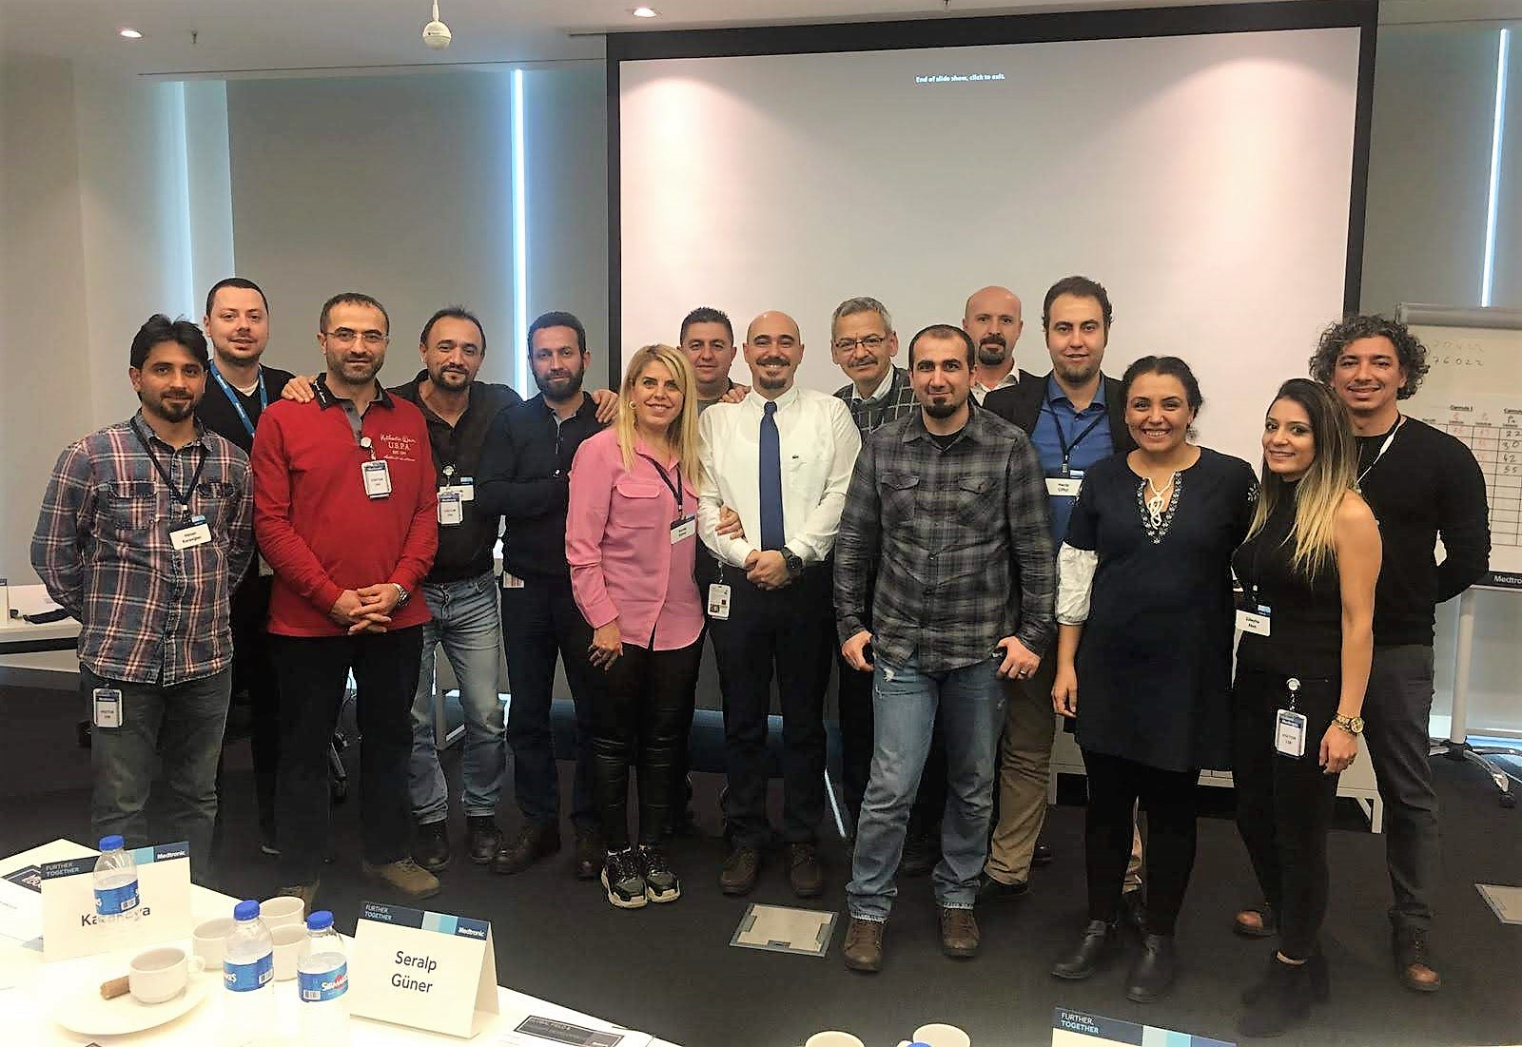
AKIŞ FİZYOLOJİSİ KURSU - İSTANBUL
PERFÜZYONİSTLER
DERNEĞİ

Slide 27
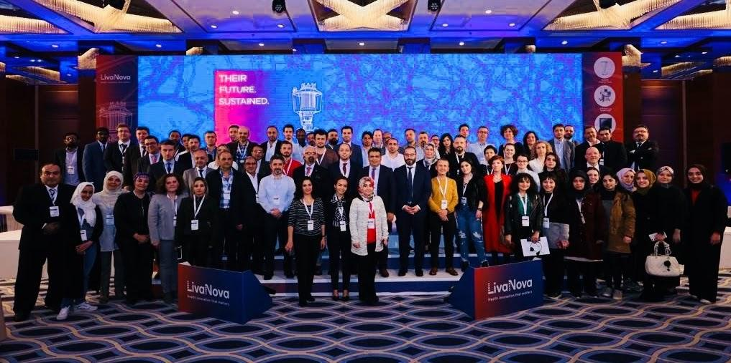
ULUSLARARASI PERFÜZYON ZİRVESİ -İSTANBUL
PERFÜZYONİSTLER
DERNEĞİ

Slide 28
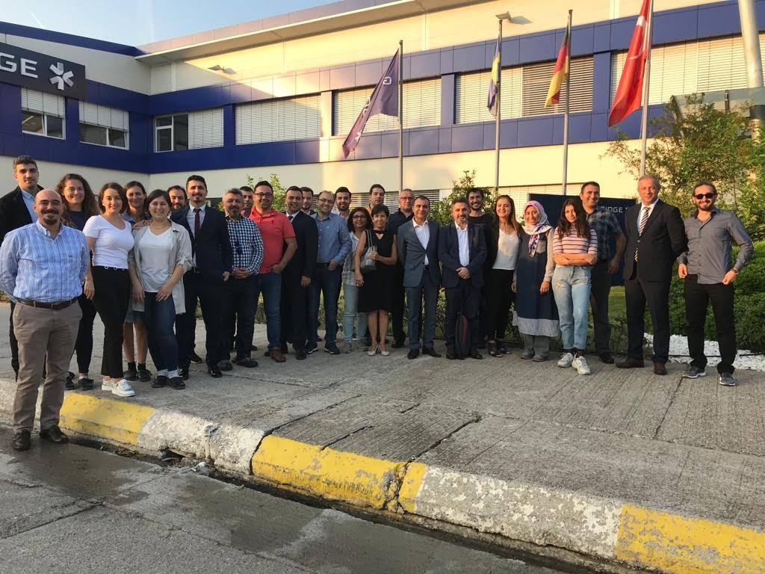
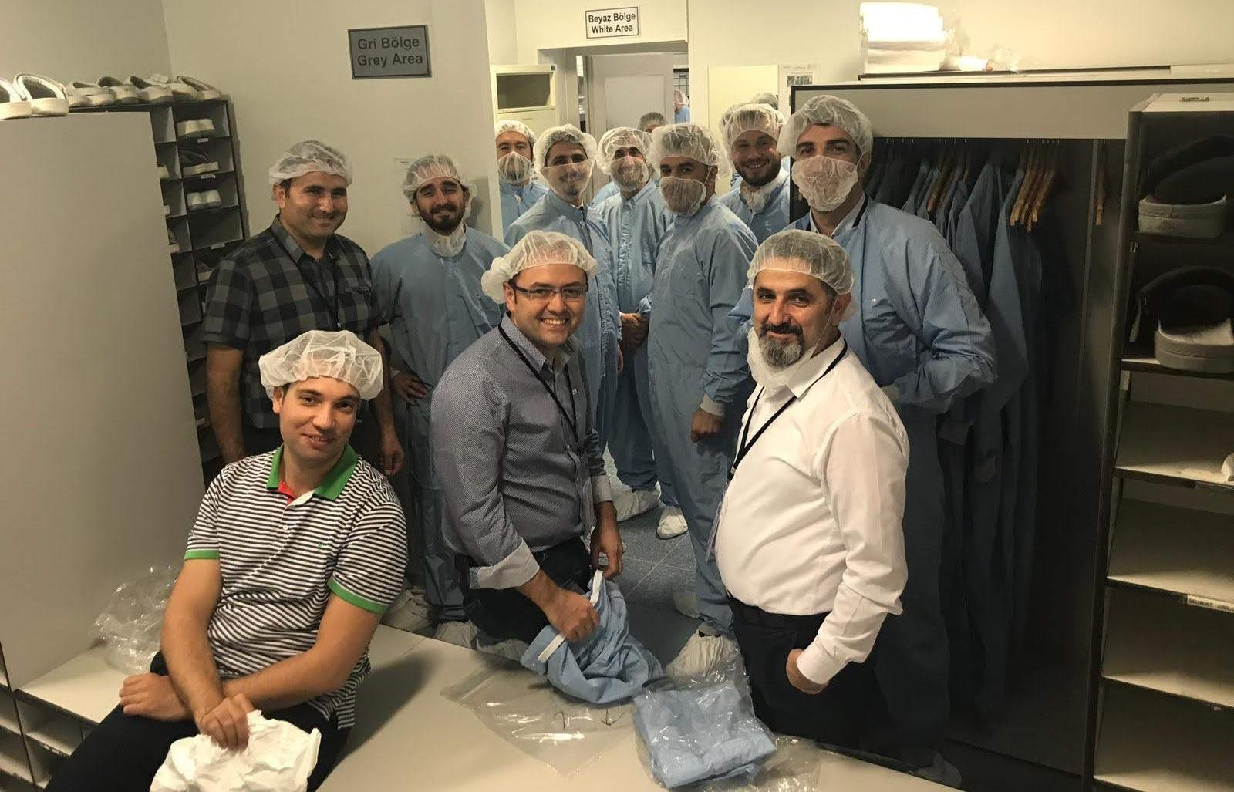
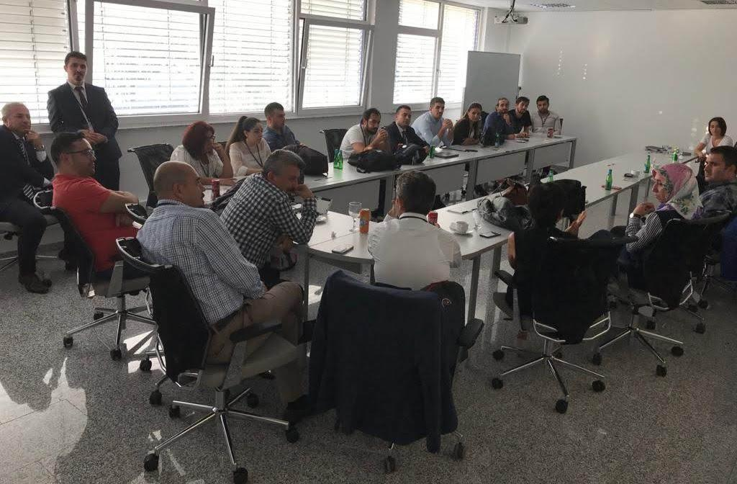
Fabrika Ziyareti - Antalya
PERFÜZYONİSTLER
DERNEĞİ

Slide 29
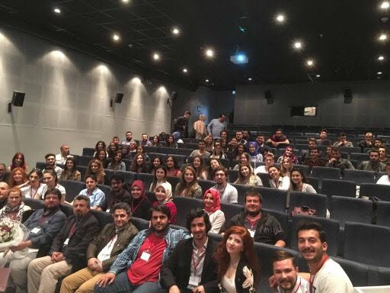
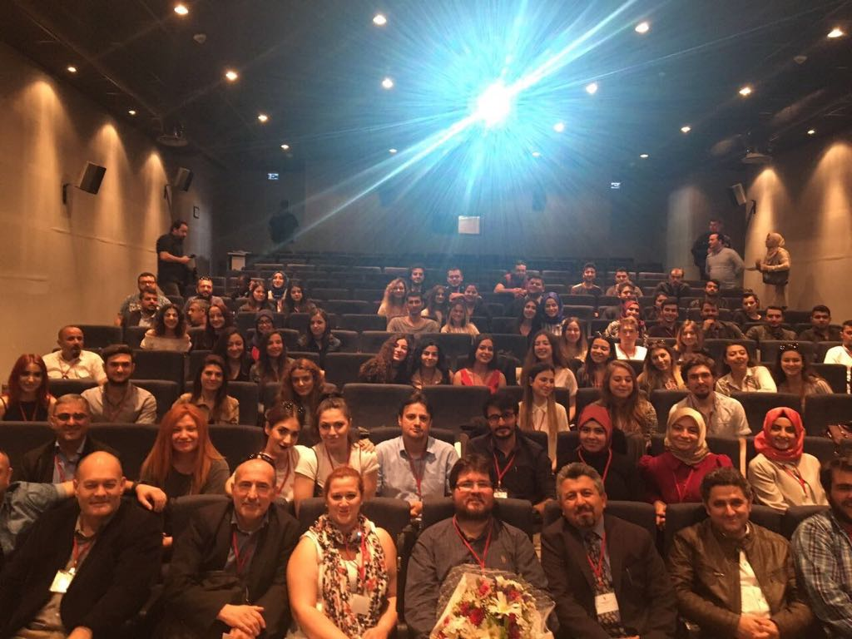
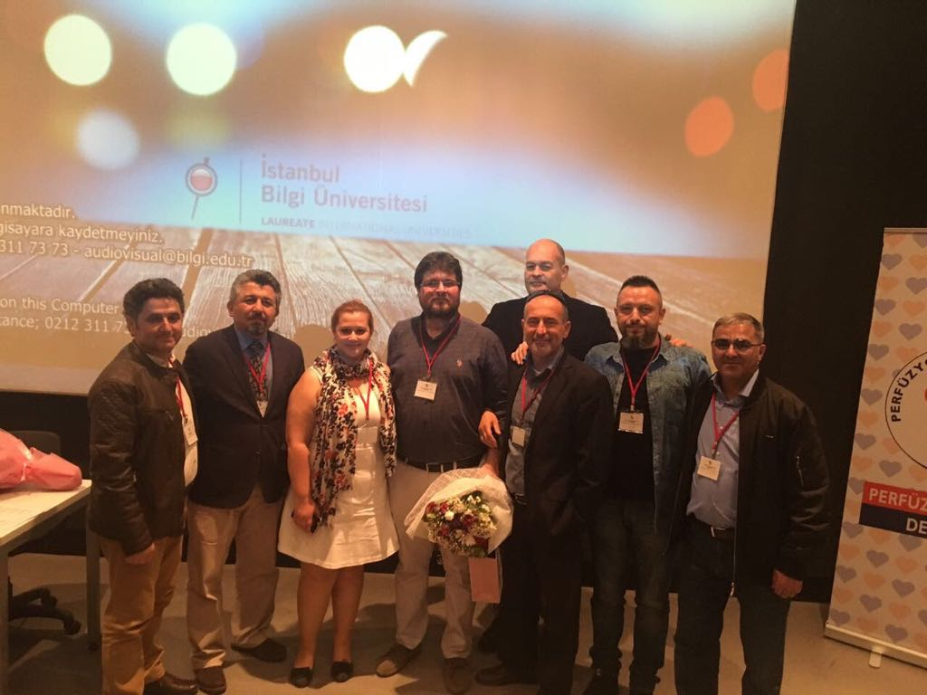
Öğrenci Buluşmaları - 1
27 Mayıs 2017 Cumartesi
Bilgi Üniversitesi / İstanbul
PERFÜZYONİSTLER
DERNEĞİ

Slide 30
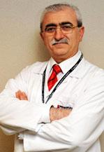
Prof. Dr. Bingür SÖNMEZ Eğitim Desteği
2016- 8 bursiyer
2017- 5 bursiyer
2018- 6 bursiyer
Toplamda 19 öğrenciye eğitim desteği verdik.
2019 Yılında da burs vermeye
devam edeceğiz...
PERFÜZYONİSTLER
DERNEĞİ

Slide 31
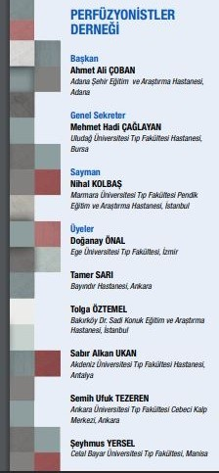
PERFÜZYONİSTLER
DERNEĞİ

Slide 32
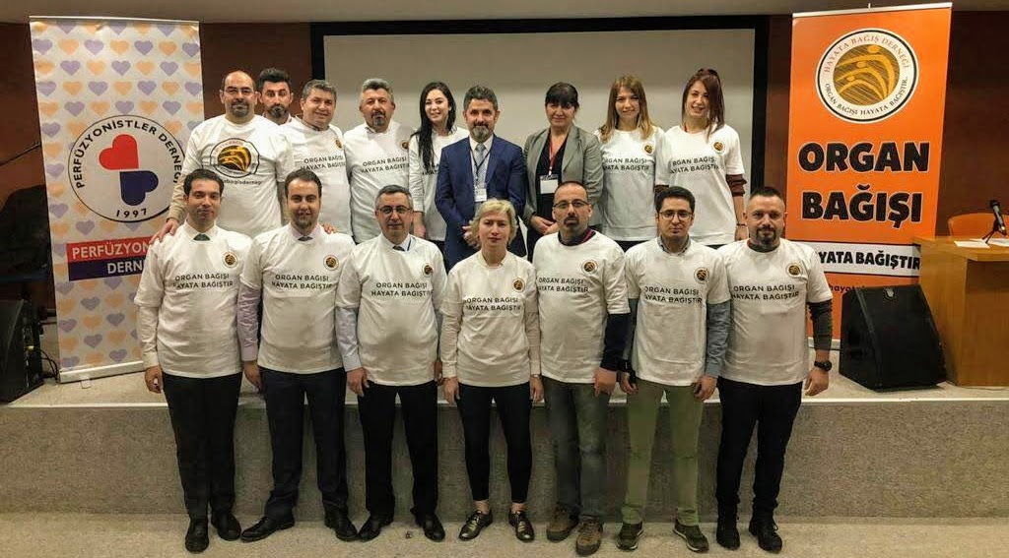
Organ Bağışını Önemi - İzmir
24 Şubat 2019 Cumartesi
Ege Üniversitesi / İzmir
PERFÜZYONİSTLER
DERNEĞİ

Slide 33
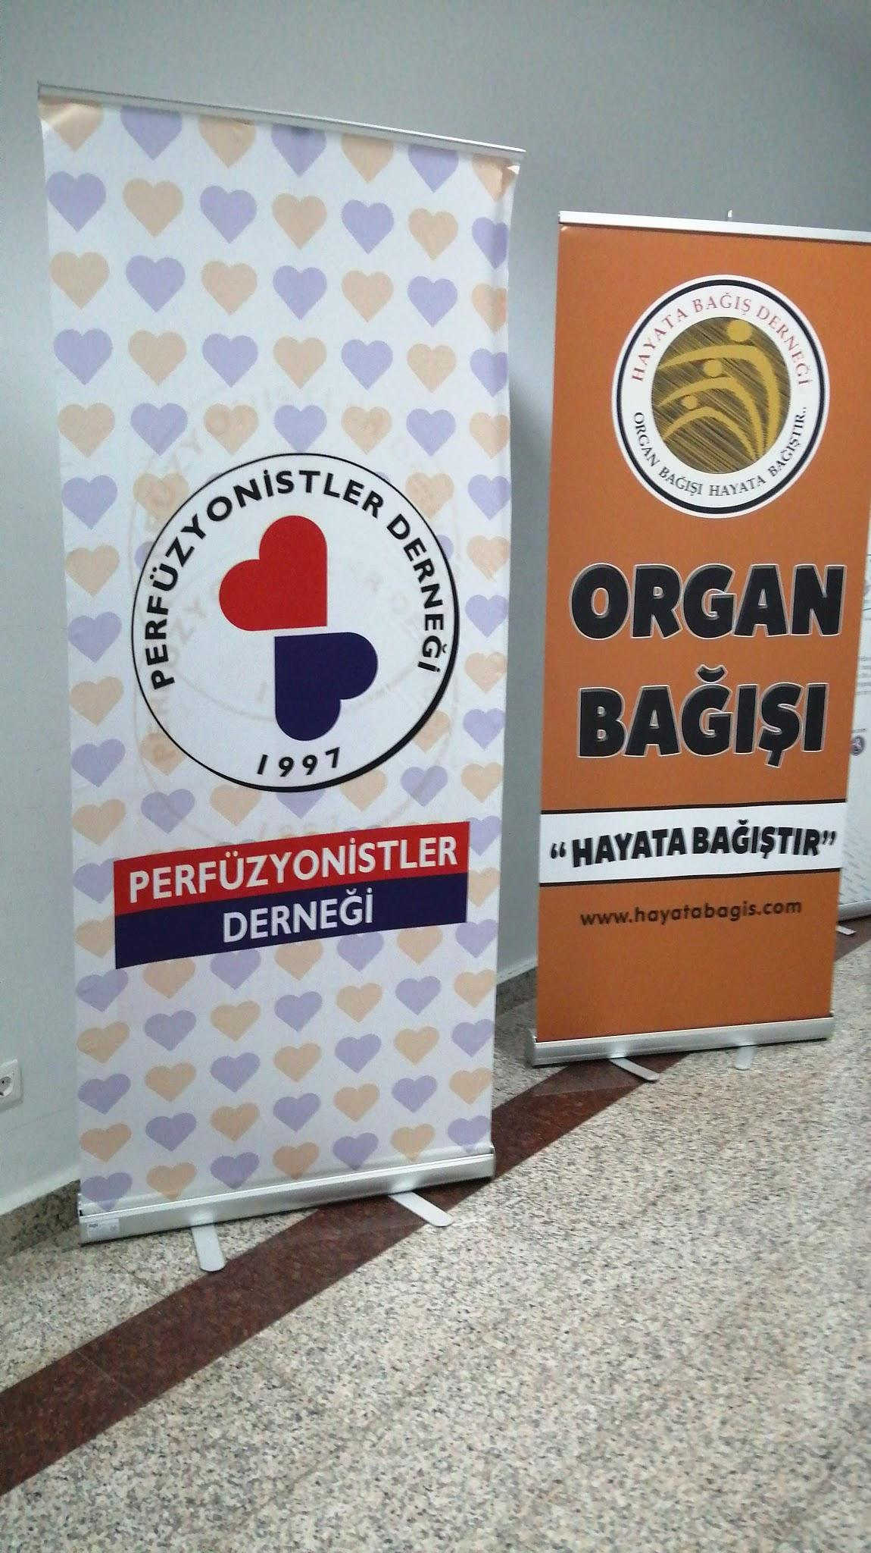
Organ Bağışının Önemi - Samsun
PERFÜZYONİSTLER
DERNEĞİ

Slide 34
1) ANA GÜNDEM
‘Perfüzyonistlik Yetki Belgesi’ sahibi sağlık çalışanlarının bir defaya mahsus olmak üzere ‘Perfüzyonist’ kadrosuna atanması,
PERFÜZYONİSTLER
DERNEĞİ

Slide 35
PERFÜZYONİSTLER
DERNEĞİ

Slide 36
Dr. Mehmet İlker ÇİTİL / Kahramanmaraş Milletvekili
PERFÜZYONİSTLER
DERNEĞİ

Slide 37
Prof. Dr. Necdet ÜNÜVAR / Adana Milletvekili
PERFÜZYONİSTLER
DERNEĞİ

Slide 38
Prof. Dr. Fatma Meriç YILMAZ / T.C. Sağlık Bakanlığı Müsteşar Yardımcısı
PERFÜZYONİSTLER
DERNEĞİ

Slide 39
Değerli Arkadaşlar
Meslek kanunu Bizim için de geçerli...
Kamu Hastanelerinde perfüzyonist kadrosu alabilmek için perfüzyon lisans ve ya yüksek lisans bitirmek zorundayız.
PERFÜZYONİSTLER
DERNEĞİ

Slide 40
İstanbul Bilgi Üniversitesi
Perfüzyon Lisans Programı
PERFÜZYONİSTLER
DERNEĞİ

Slide 41
Gelişim Üniversitesi
Sağlık Bilimleri Yüksekokulu
PERFÜZYONİSTLER
DERNEĞİ

Slide 42
Üsküdar Üniversitesi
Sağlık Bilimleri Fakültesi
PERFÜZYONİSTLER
DERNEĞİ

Slide 43
Perfüzyon Yüksek Lisans Programları
Ankara Üniversitesi
9 Eylül Üniversitesi
18 Mart Üniversitesi
Sakarya Üniversitesi
Medipol Üniversitesi
İstanbul Üniversitesi
Karabük Üniversitesi
Namık Kemal Üniversitesi
Ege Üniversitesi
Harran Üniversitesi
Acıbadem Üniversitesi
Sağlık Bilimleri Üniversitesi
Namık Kemal Üniversitesi
Sütçü İmam Üniversitesi
PERFÜZYONİSTLER
DERNEĞİ

Slide 44
Perfüzyon Doktora Programları
Harran Üniversitesi
Çanakkale Üniversitesi
PERFÜZYONİSTLER
DERNEĞİ

Slide 45
2) Kamu hastanelerinde farklı kadrolarda olup perfüzyonist olarak çalışan meslektaşlarımızdan
perfüzyon yüksek lisans programını bitirmiş olanların
ünvan değişikliği sınavına alınması,
sonrasında ‘Perfüzyonist’ kadrosu ile çalışmaya devam etmesi için ;
PERFÜZYONİSTLER
DERNEĞİ

Slide 46
T.C. Sağlık Bakanlığı
Türkiye Kamu Hastaneleri Kurumu
Sözleşmeli Personel Atama Daire Başkanı Endam AKSU
PERFÜZYONİSTLER
DERNEĞİ

Slide 47
PERFÜZYONİSTLER
DERNEĞİ

Slide 48
3) İki yıllık önlisans ‘Perfüzyon Teknikleri’ bölümünün kapatılması
mezun öğrencilerinin lisans perfüzyon bölümünü tamamlamaları...
PERFÜZYONİSTLER
DERNEĞİ

Slide 49
TOPLAMDA 17 FARKLI ÜNİVERSİTE...
PERFÜZYONİSTLER
DERNEĞİ

Slide 50
Prof. Dr. Safa KAPICIOĞLU - YÖK Başkan Vekili
PERFÜZYONİSTLER
DERNEĞİ

Slide 51
Sağlık Bilimleri Üniversitesi Rektörü Prof. Dr. Cevdet ERDÖL
PERFÜZYONİSTLER
DERNEĞİ

Slide 52
Sağlık Bakanlığı Meslekler Daire Başkanlığı Ziyareti - Ankara
PERFÜZYONİSTLER
DERNEĞİ

Slide 53
PERFÜZYONİSTLER
DERNEĞİ

Slide 54
PERFÜZYONİSTLER
DERNEĞİ

Slide 55
PERFÜZYONİSTLER
DERNEĞİ

Slide 56
PERFÜZYONİSTLER
DERNEĞİ

Slide 57
PERFÜZYONİSTLER
DERNEĞİ

Slide 58
PERFÜZYONİSTLER
DERNEĞİ

Slide 59
PERFÜZYONİSTLER
DERNEĞİ

Slide 60
PERFÜZYONİSTLER
DERNEĞİ

Slide 61
PERFÜZYONİSTLER
DERNEĞİ

Slide 62
PERFÜZYONİSTLER
DERNEĞİ

Slide 63
PERFÜZYONİSTLER
DERNEĞİ

Slide 64
PERFÜZYONİSTLER
DERNEĞİ

Slide 65
PERFÜZYONİSTLER
DERNEĞİ

